Slide 1
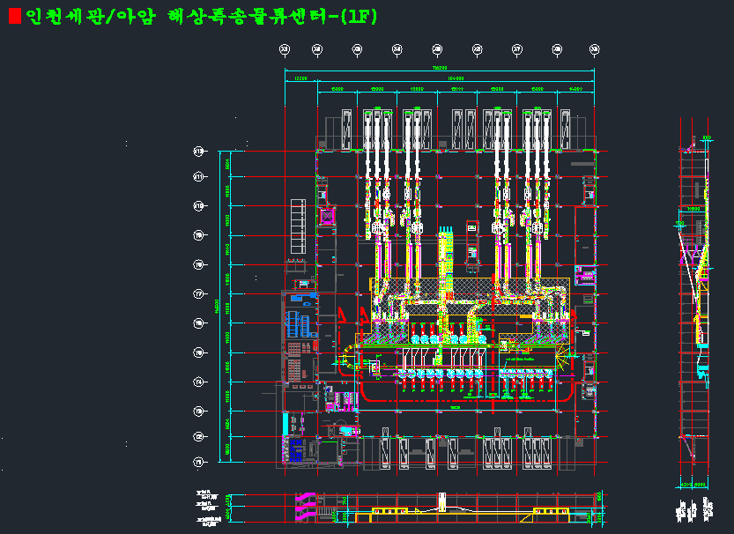
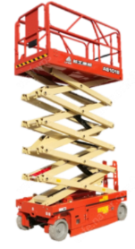








고서 작업대
작업 진행 방향
관리감독자
작업자
자재 적재 보관 구획
신호수

